Slide 1

Tầng Ứng Dụng trong Mạng Máy Tính
Khám phá các giao thức và ứng dụng mạng giúp kết nối con người với thế giới số

Slide 2

Tầng Ứng dụng là gì?
Nơi tương tác trực tiếp
Tầng ứng dụng là tầng cao nhất trong mô hình mạng, nơi người dùng tương tác trực tiếp với các dịch vụ mạng thông qua các phần mềm quen thuộc như trình duyệt web, email, chat, và truyền file.
Đây là tầng duy nhất mà người dùng thường xuyên "nhìn thấy" và sử dụng hàng ngày, tạo cầu nối giữa con người và hạ tầng mạng phức tạp bên dưới.

Slide 3

Vị trí trong Mô hình Mạng
Mô hình OSI
Mô hình TCP/IP
Bao gồm 3 tầng riêng biệt:
Gộp cả 3 tầng OSI thành một:
Tầng Ứng dụng
Tầng Ứng dụng duy nhất
Tầng Trình diễn
Đơn giản hóa kiến trúc
Tầng Phiên
Dễ triển khai thực tế
Dù theo mô hình nào, tầng ứng dụng vẫn đảm nhận vai trò cung cấp dịch vụ mạng cho người dùng cuối và quy định cách thức trao đổi dữ liệu giữa các tiến trình trên các thiết bị khác nhau.

Slide 4

1.
Khái niệm cơ bản về Ứng dụng Mạng

Slide 5
Thành phần của Ứng dụng Mạng
Một ứng dụng mạng hoàn chỉnh không chỉ là một phần mềm đơn lẻ, mà là sự kết hợp của nhiều thành phần hoạt động phối hợp với nhau:
Phần mềm Client
Phần mềm Server
Chạy trên máy người dùng, gửi yêu cầu và hiển thị kết quả. Ví dụ: trình duyệt Chrome, ứng dụng email Outlook.
Chạy trên máy chủ, lắng nghe và xử lý các yêu cầu từ client. Ví dụ: Apache Web Server, Microsoft Exchange Server.
Định dạng Dữ liệu
Giao thức Tầng Ứng dụng
Quy chuẩn cách thức biểu diễn thông tin. Ví dụ: HTML cho trang web, MIME cho email đa phương tiện.
Quy định cách thức giao tiếp giữa client và server. Ví dụ: HTTP cho web, SMTP cho email.

Slide 6
Vai trò của Giao thức Tầng Ứng dụng
Giao thức tầng ứng dụng hoạt động như "ngôn ngữ chung" giúp các ứng dụng trên các thiết bị khác nhau có thể hiểu nhau. Chúng quy định chi tiết về:
Dạng bản tin
Cú pháp bản tin
Xác định loại thông điệp: request (yêu cầu) hay response (phản hồi), cũng như mục đích của từng loại.
Quy định cấu trúc, thứ tự các trường dữ liệu, cách phân tách và định dạng thông tin trong bản tin.
Ý nghĩa các trường
Quy tắc tương tác
Giải thích ý nghĩa của từng thành phần trong bản tin, đảm bảo cả hai bên đều hiểu đúng thông tin.
Xác định trình tự gửi, nhận và phản hồi bản tin, xử lý lỗi và các tình huống đặc biệt.

Slide 7
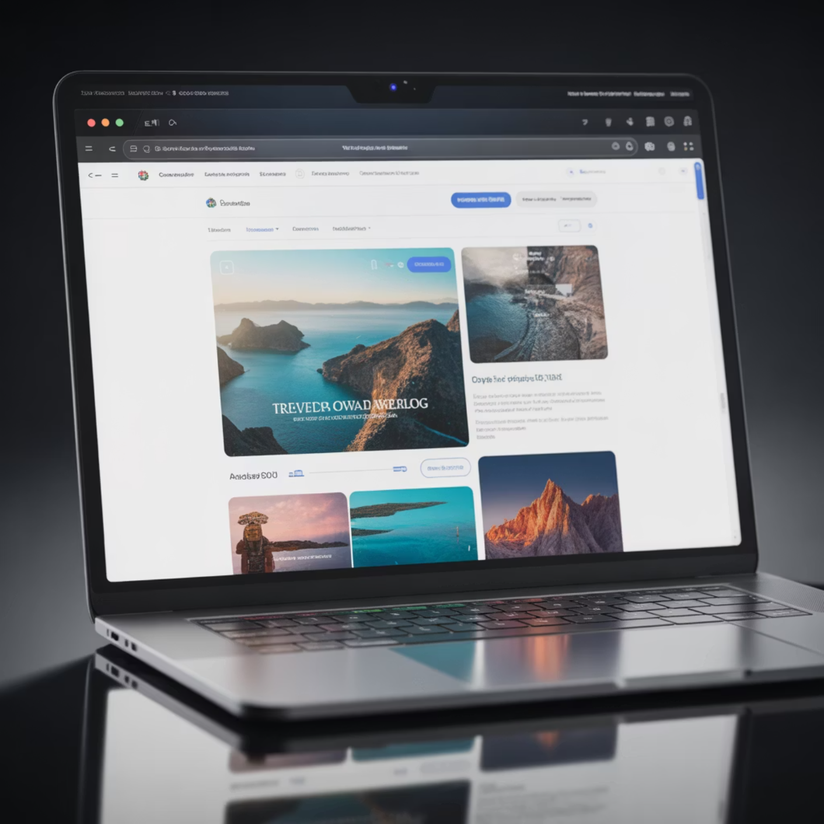
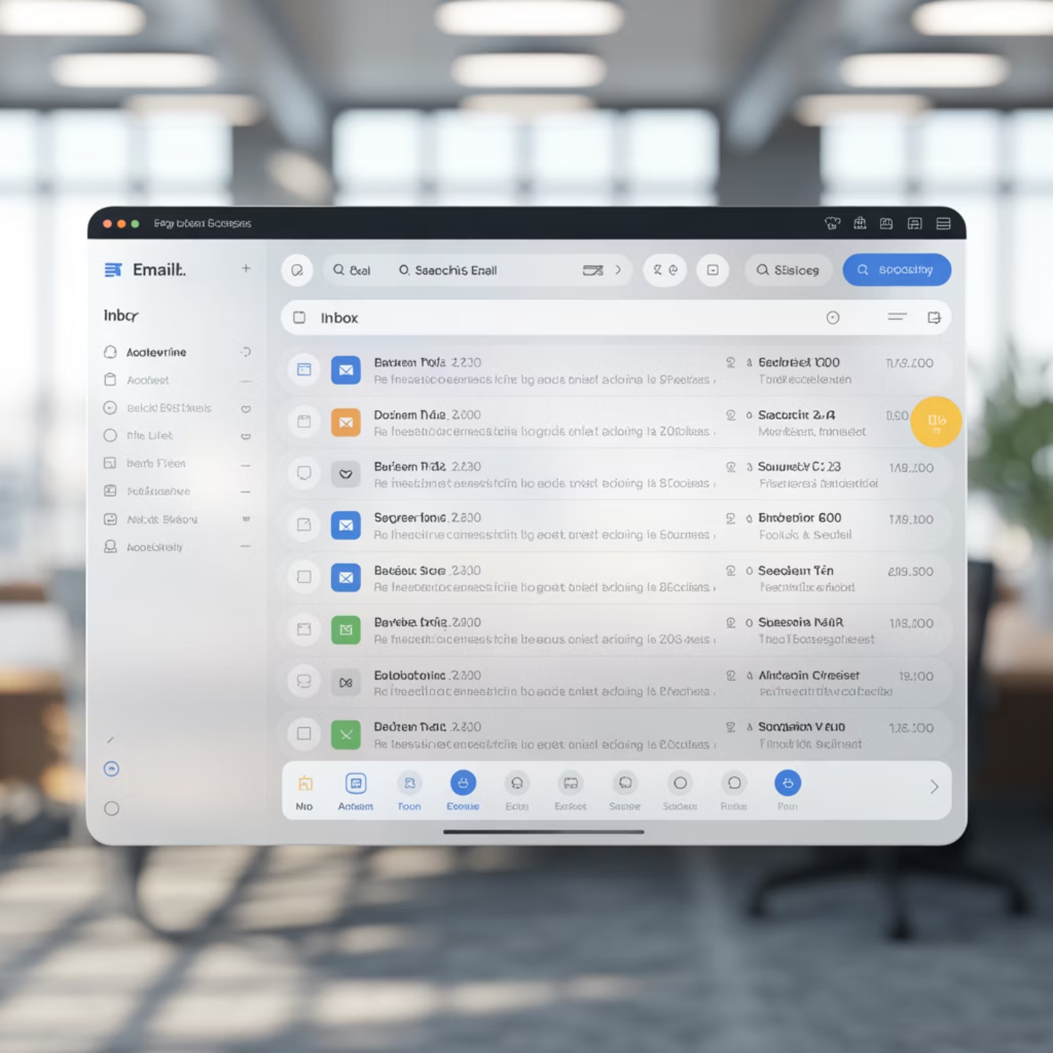
Ví dụ Minh họa
Ứng dụng Web
Thành phần:
HTML - Định dạng nội dung trang web
Browser - Phần mềm client (Chrome, Firefox)
Web Server - Phần mềm server (Apache, Nginx)
HTTP - Giao thức truyền tải
Ứng dụng Email
Thành phần:
Mail Client - Outlook, Thunderbird, Gmail
Mail Server - Máy chủ thư điện tử
SMTP/POP3/IMAP - Giao thức gửi và nhận thư
MIME - Hỗ trợ đa phương tiện

Slide 8

Mô hình Client-Server
Máy chủ (Server)
Máy khách (Client)
Đóng vai trò cung cấp dịch vụ, luôn sẵn sàng lắng nghe và xử lý yêu cầu. Server thường có:
Là thiết bị của người dùng, chủ động gửi yêu cầu đến server và nhận kết quả. Client thường:
Địa chỉ IP cố định, dễ truy cập
Khởi tạo kết nối khi cần
Cấu hình mạnh, hoạt động 24/7
Có địa chỉ IP động
Cung cấp tài nguyên, dữ liệu
Không giao tiếp trực tiếp với client khác
Ví dụ: Web server, Mail server, FTP server
Ví dụ: Trình duyệt web, ứng dụng email
Lưu ý: Một máy tính có thể vừa là client vừa là server tùy thuộc vào tình huống. Ví dụ, máy tính của bạn là client khi truy cập web, nhưng có thể là server khi chia sẻ file.

Slide 9

Mô hình Peer-to-Peer (P2P)
Đặc điểm P2P
Trong mô hình ngang hàng (P2P), mỗi máy tính trong mạng có thể đồng thời đóng vai trò là client và server. Không có sự phân biệt rõ ràng giữa người cung cấp và người sử dụng dịch vụ.
Ưu điểm:
Tận dụng tài nguyên của tất cả các máy
Mở rộng tự nhiên khi có thêm người tham gia
Không phụ thuộc vào một server trung tâm
Ứng dụng phổ biến: Chia sẻ file (BitTorrent), truyền file FTP, kết nối từ xa Telnet

Slide 10

2.
Các Giao thức Tầng Ứng dụng Phổ biến

Slide 11
Tổng quan Giao thức Tầng Ứng dụng
Các giao thức tầng ứng dụng là nền tảng cho mọi hoạt động mạng hàng ngày của chúng ta. Mỗi giao thức được thiết kế cho một mục đích cụ thể:
HTTP/HTTPS
FTP
Giao thức truyền tải siêu văn bản, nền tảng của World Wide Web. Sử dụng cổng 80 (HTTP) và 443 (HTTPS).
Giao thức truyền tập tin giữa các máy tính. Sử dụng cổng 21 (điều khiển) và 20 (dữ liệu).
SMTP/POP3/IMAP
DNS
Các giao thức email: SMTP gửi thư, POP3/IMAP nhận và quản lý thư. Cổng 25, 110, 143.
Hệ thống phân giải tên miền, chuyển đổi tên miền thành địa chỉ IP. Cổng 53.

Slide 12

3.
HTTP - Giao thức Web

Slide 13
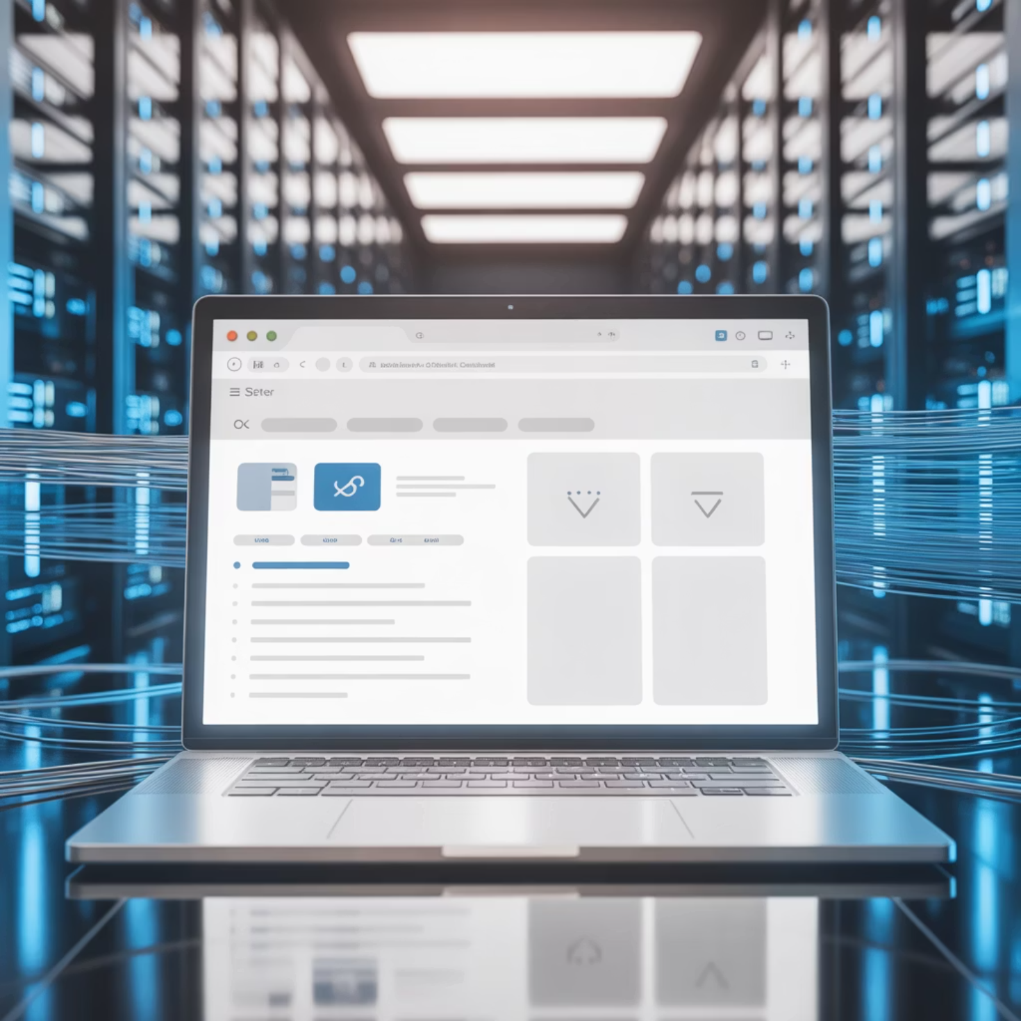
Giới thiệu về HTTP
HyperText Transfer Protocol
HTTP là giao thức nền tảng của World Wide Web, được phát triển từ những ngày đầu của Internet. Đây là giao thức định nghĩa cách thức trình duyệt và web server giao tiếp với nhau.
Đặc điểm chính:
Hoạt động theo mô hình Client/Server
Sử dụng giao thức TCP để đảm bảo độ tin cậy
Cổng mặc định: 80 (HTTP) và 443 (HTTPS)
Giao thức văn bản, dễ đọc và debug

Slide 14

HTTP là Giao thức "Không Trạng Thái"
Một đặc điểm quan trọng của HTTP là tính "không trạng thái" (stateless). Điều này có nghĩa là web server không lưu trữ bất kỳ thông tin nào về client sau khi hoàn thành một request.
Ưu điểm
Giải pháp "ghi nhớ"
Đơn giản: Server không cần quản lý trạng thái phức tạp
Cookie: Lưu thông tin trên trình duyệt
Mở rộng tốt: Dễ dàng thêm server mới vào hệ thống
Session: Lưu ID phiên trên server
Authentication: Token xác thực người dùng
Hiệu suất: Giảm tải bộ nhớ và xử lý
Local Storage: Lưu trữ dữ liệu lâu dài

Slide 15
Kết nối HTTP: Liên tục vs Không liên tục
HTTP 1.0 - Kết nối Không liên tục
Mỗi cặp request/response tạo một kết nối TCP riêng biệt. Sau khi nhận được response, kết nối bị đóng ngay lập tức.
Nhược điểm:
Tốn thời gian thiết lập kết nối (TCP handshake)
Tải trang chậm khi có nhiều tài nguyên
Lãng phí băng thông và tài nguyên hệ thống
HTTP 1.1 - Kết nối Liên tục
Một kết nối TCP có thể được tái sử dụng cho nhiều cặp request/response. Kết nối chỉ đóng khi không còn hoạt động hoặc khi một bên yêu cầu.
Ưu điểm:
Giảm thiểu overhead của TCP handshake
Tăng tốc độ tải trang đáng kể
Giảm tải cho server và mạng
Hỗ trợ pipelining (gửi nhiều request cùng lúc)

Slide 16
Cấu trúc Bản tin HTTP Request
Bản tin HTTP Request được gửi từ client đến server, bao gồm các thành phần sau:
GET /english/index.html HTTP/1.1
Host: www.ptit.edu.vn
Connection: close
User-Agent: Mozilla/4.0
Accept-Language: en
Request Line
Header Fields
Body (Optional)
GET /english/index.html HTTP/1.1Bao gồm phương thức (GET, POST, PUT...), đường dẫn tài nguyên, và phiên bản HTTP.
Host, Connection, User-Agent...Các trường tiêu đề cung cấp thông tin bổ sung về request như tên miền, loại trình duyệt, ngôn ngữ ưa thích.
Chứa dữ liệu gửi lên server (thường dùng với POST, PUT). Ví dụ: dữ liệu form, file upload.

Slide 17
Cấu trúc Bản tin HTTP Response
Bản tin HTTP Response được gửi từ server về client, bao gồm:
HTTP/1.1 200 OK
Connection: close
Date: Thu, 01 Dec 2011 11:00:15 GMT
Server: Apache/1.3.0
Last-Modified: 14 Nov 2011
Content-Length: 8611
Content-Type: text/html
Status Line
Response Headers
Body
HTTP/1.1 200 OKPhiên bản HTTP, mã trạng thái (status code), và mô tả ngắn gọn về trạng thái.
Server, Date, Content-Type...Thông tin về server, thời gian phản hồi, loại nội dung, độ dài nội dung, v.v.
Nội dung thực tế được trả về: HTML, JSON, hình ảnh, file... Đây là phần mà trình duyệt sẽ hiển thị hoặc xử lý.

Slide 18
Mã Trạng thái HTTP
HTTP sử dụng mã số 3 chữ số để thông báo kết quả xử lý request. Mã trạng thái được chia thành 5 nhóm chính:
1
2
3
1xx - Thông tin
2xx - Thành công
3xx - Chuyển hướng
Request đã nhận, đang xử lý. Ví dụ: 100 Continue
200 OK: Request thành công201 Created: Tài nguyên mới được tạo204 No Content: Thành công nhưng không có nội dung
301 Moved Permanently: Tài nguyên chuyển vĩnh viễn302 Found: Chuyển hướng tạm thời304 Not Modified: Nội dung chưa thay đổi
4
5
4xx - Lỗi Client
5xx - Lỗi Server
400 Bad Request: Request sai cú pháp404 Not Found: Không tìm thấy tài nguyên403 Forbidden: Không có quyền truy cập
500 Internal Server Error: Lỗi máy chủ503 Service Unavailable: Server quá tải505 HTTP Version Not Supported: Phiên bản HTTP không hỗ trợ

Slide 19

HTTP Authentication
Xác thực người dùng
Khi truy cập tài nguyên được bảo vệ, server sẽ yêu cầu client cung cấp thông tin xác thực (username và password).
Quy trình:
Client gửi request không có thông tin xác thực
Server phản hồi 401 Unauthorized kèm yêu cầu đăng nhập
Client gửi lại request kèm username/password
Server kiểm tra và cấp quyền truy cập
Lưu ý: Thông tin xác thực thường được mã hóa bằng Base64 hoặc các phương thức an toàn hơn như OAuth, JWT.

Slide 20
Cookie - Ghi nhớ Người dùng
Cookie là cơ chế cho phép server "ghi nhớ" thông tin về client mặc dù HTTP là giao thức không trạng thái.
01
02
03
Server tạo Cookie
Trình duyệt lưu Cookie
Gửi lại trong Request tiếp theo
Khi client truy cập lần đầu, server tạo một cookie chứa thông tin định danh và gửi về trong response header: Set-Cookie
Trình duyệt lưu cookie vào bộ nhớ hoặc ổ cứng, liên kết với tên miền của website.
Mỗi lần truy cập lại website, trình duyệt tự động gửi cookie trong header: Cookie
Ứng dụng của Cookie:
Duy trì phiên đăng nhập (session management)
Lưu giỏ hàng trong trang thương mại điện tử
Ghi nhận tùy chỉnh người dùng (ngôn ngữ, giao diện)
Theo dõi hành vi người dùng cho mục đích phân tích

Slide 21
Conditional GET & Web Cache
Conditional GET
Web Cache (Proxy Cache)
Là kỹ thuật giúp tiết kiệm băng thông bằng cách chỉ tải nội dung khi có thay đổi.
Là server trung gian lưu trữ bản sao của các tài nguyên web phổ biến.
Cách hoạt động:
Lợi ích:
Client gửi request kèm If-Modified-Since: [date]
Tăng tốc độ: Lấy dữ liệu từ cache gần hơn
Server kiểm tra xem tài nguyên có thay đổi sau ngày đó không
Giảm tải Internet: Ít request đến server gốc
Nếu không thay đổi: trả về 304 Not Modified (không có body)
Tiết kiệm băng thông: Giảm lưu lượng truyền tải
Nếu có thay đổi: trả về 200 OK kèm nội dung mới
Tăng khả năng sẵn sàng: Vẫn truy cập được khi server gốc gặp sự cố

Slide 22

4.
FTP - Truyền File

Slide 23
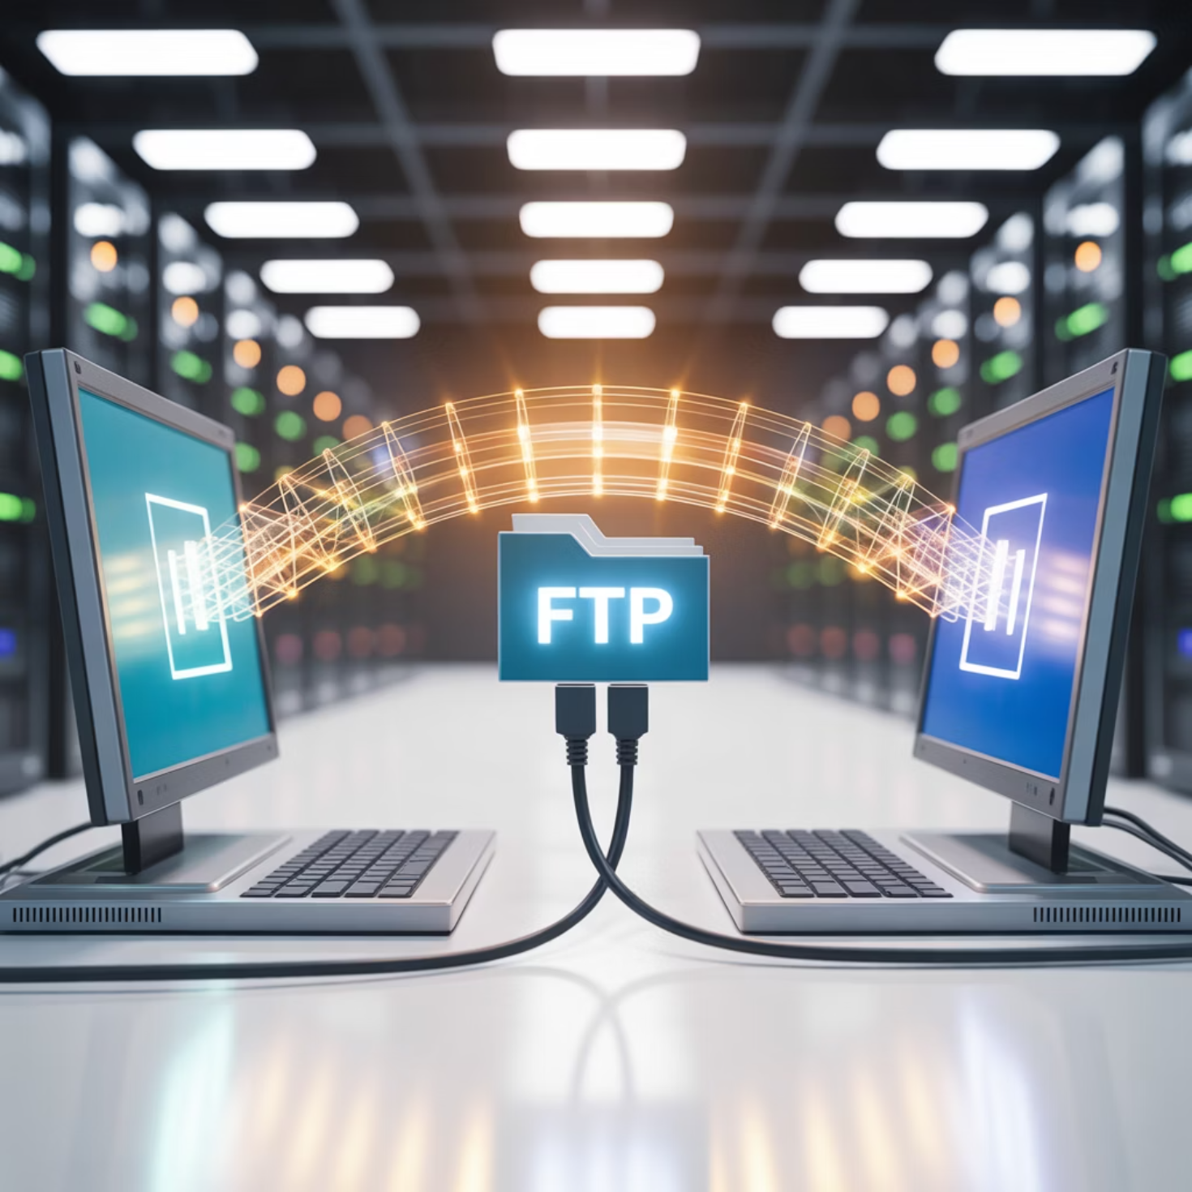
FTP - File Transfer Protocol
Giao thức Truyền File
FTP là một trong những giao thức Internet lâu đời nhất, được định nghĩa trong RFC 959 từ năm 1971. Nó cho phép truyền file giữa các máy tính trên mạng một cách đáng tin cậy.
Đặc điểm nổi bật:
Sử dụng 2 kết nối TCP song song
Kênh điều khiển (Control): Cổng 21 - gửi lệnh và nhận phản hồi
Kênh dữ liệu (Data): Cổng 20 - truyền file thực tế
Cơ chế "ngoài băng" (out-of-band): điều khiển và dữ liệu tách biệt
So sánh: HTTP truyền cả lệnh và dữ liệu trên cùng một kết nối (in-band), trong khi FTP tách biệt hai kênh này.

Slide 24
Các Lệnh FTP Phổ biến
FTP sử dụng các lệnh văn bản để thực hiện các thao tác với file và thư mục trên server:
USER và PASS
1
USER username - Gửi tên người dùngPASS password - Gửi mật khẩu để xác thực
LIST
2
LIST - Liệt kê danh sách file và thư mục trong thư mục hiện tại. Tương tự lệnh ls trong Linux.
RETR
3
RETR filename - Retrieve (tải về) file từ server về máy client. Lệnh download phổ biến nhất.
STOR
4
STOR filename - Store (lưu trữ) file từ máy client lên server. Lệnh upload file.
Ngoài ra còn có các lệnh khác như: CWD (đổi thư mục), DELE (xóa file), MKD (tạo thư mục), RMD (xóa thư mục), QUIT (đóng kết nối).

Slide 25
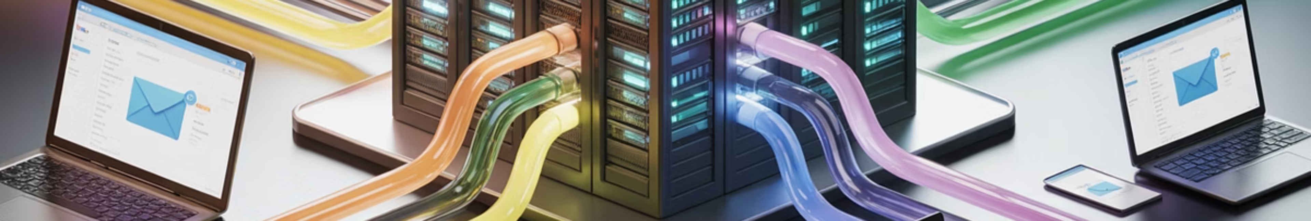
5.
Email & Giao thức Thư điện tử

Slide 26
Hệ thống Email - Tổng quan
Hệ thống thư điện tử bao gồm nhiều thành phần và giao thức hoạt động phối hợp để gửi, nhận và quản lý email:
SMTP
POP3
Simple Mail Transfer ProtocolGiao thức gửi email từ client đến server và giữa các mail server. Hoạt động theo cơ chế PUSH (đẩy). Cổng 25.
Post Office Protocol v3Giao thức tải email từ server về máy client. Đơn giản, phù hợp truy cập từ một thiết bị. Cổng 110.
IMAP
MIME
Internet Mail Access ProtocolGiao thức quản lý email trên server. Linh hoạt, đồng bộ nhiều thiết bị. Cổng 143.
Multipurpose Internet Mail ExtensionsMở rộng khả năng email để hỗ trợ đa phương tiện: hình ảnh, video, tài liệu đính kèm.

Slide 27
SMTP - Simple Mail Transfer Protocol
Giao thức Gửi Thư
Ví dụ hội thoại SMTP
SMTP là giao thức chính để truyền tải email giữa các mail server và từ client đến server. Nó hoạt động theo mô hình PUSH - bên gửi chủ động đẩy email đến bên nhận.
S: 220 ptit.edu.vn
C: HELO yahoo.com
C: MAIL FROM:A@yahoo.com
C: RCPT TO:B@ptit.edu.vn
C: DATA
C: Subject: Xin chào
C:
C: Đây là nội dung email.
C: .
S: 250 OK
C: QUIT
Đặc điểm:
Sử dụng TCP, cổng 25
Giao thức văn bản, dễ đọc
Hoạt động theo quy tắc hội thoại (command-response)
S = Server, C = Client

Slide 28

MIME - Email Đa phương tiện
Ban đầu, email chỉ hỗ trợ văn bản ASCII thuần túy. MIME (Multipurpose Internet Mail Extensions) mở rộng khả năng email để có thể gửi nhiều loại nội dung khác nhau.
Các loại nội dung MIME
Header MIME
text/plain - Văn bản thuần
Thêm vào phần tiêu đề email:
text/html - Email định dạng HTML
image/jpeg, image/png - Hình ảnh
MIME-Version: 1.0
Content-Type: multipart/mixed;
boundary="frontier"
Content-Transfer-Encoding: base64
audio/mpeg - File nhạc
video/mp4 - Video
application/pdf - Tài liệu PDF
application/msword - File Word
MIME cho phép email chứa nhiều phần (multipart) với các loại nội dung khác nhau, được phân tách bằng boundary.

Slide 29
POP3 vs IMAP
POP3 - Post Office Protocol v3
Giao thức đơn giản để tải email từ server về máy tính cá nhân. Cổng 110.
Chế độ hoạt động:
Download & Delete: Tải về và xóa trên server (tiết kiệm dung lượng server)
Download & Keep: Tải về nhưng vẫn giữ bản sao trên server
Lệnh POP3: USER, PASS, LIST, RETR (retrieve), DELE (delete), QUIT
Ưu điểm: Đơn giản, nhanh, hoạt động offlineNhược điểm: Khó đồng bộ nhiều thiết bị, ít tính năng
IMAP - Internet Mail Access Protocol
Giao thức quản lý email trên server, linh hoạt và mạnh mẽ hơn POP3. Cổng 143.
Tính năng nổi bật:
Tạo và quản lý thư mục trên server
Tìm kiếm email theo nhiều tiêu chí
Tải từng phần của email (header, body, attachment riêng)
Đồng bộ tự động trên nhiều thiết bị
Đánh dấu đã đọc/chưa đọc, gắn cờ quan trọng
Ưu điểm: Linh hoạt, đồng bộ tốt, quản lý mạnhNhược điểm: Phức tạp hơn, cần kết nối Internet

Slide 30
Các Ứng dụng Tầng Ứng dụng Khác
Trình duyệt Web
Phần mềm Email
Trình phát Đa phương tiện
Telnet & SSH
Chrome, Firefox, Edge, Safari - công cụ để truy cập World Wide Web, gửi HTTP request và hiển thị HTML.
Outlook, Thunderbird, Gmail - ứng dụng quản lý thư điện tử sử dụng SMTP, POP3 hoặc IMAP.
Telnet: truy cập từ xa nhưng không bảo mật (cổng 23)SSH: mã hóa, an toàn, phổ biến nhất hiện nay (cổng 22)
VLC, Windows Media Player - hỗ trợ nhiều định dạng video/audio, có thể nhận dữ liệu qua streaming.
Kết thúc bài giảng về Tầng Ứng dụngCảm ơn các bạn đã theo dõi! 🎓

